Slide 1

BÀI 2: GÕ CỬA TRÁI TIM

Slide 2

Tiết 1: GIỚI THIỆU BÀI HỌC VÀ TRI THỨC NGỮ VĂN
HOẠT ĐỘNG KHỞI ĐỘNG
Nghe bài hát Ba ngọn nến lung linh của nhạc sĩ Ngọc Lễ
Cảm xúc của em khi nghe bài hát ấy? Em nhận thấy, tình cảm gia đình có vai trò như thế nào với mỗi con người.

Slide 3
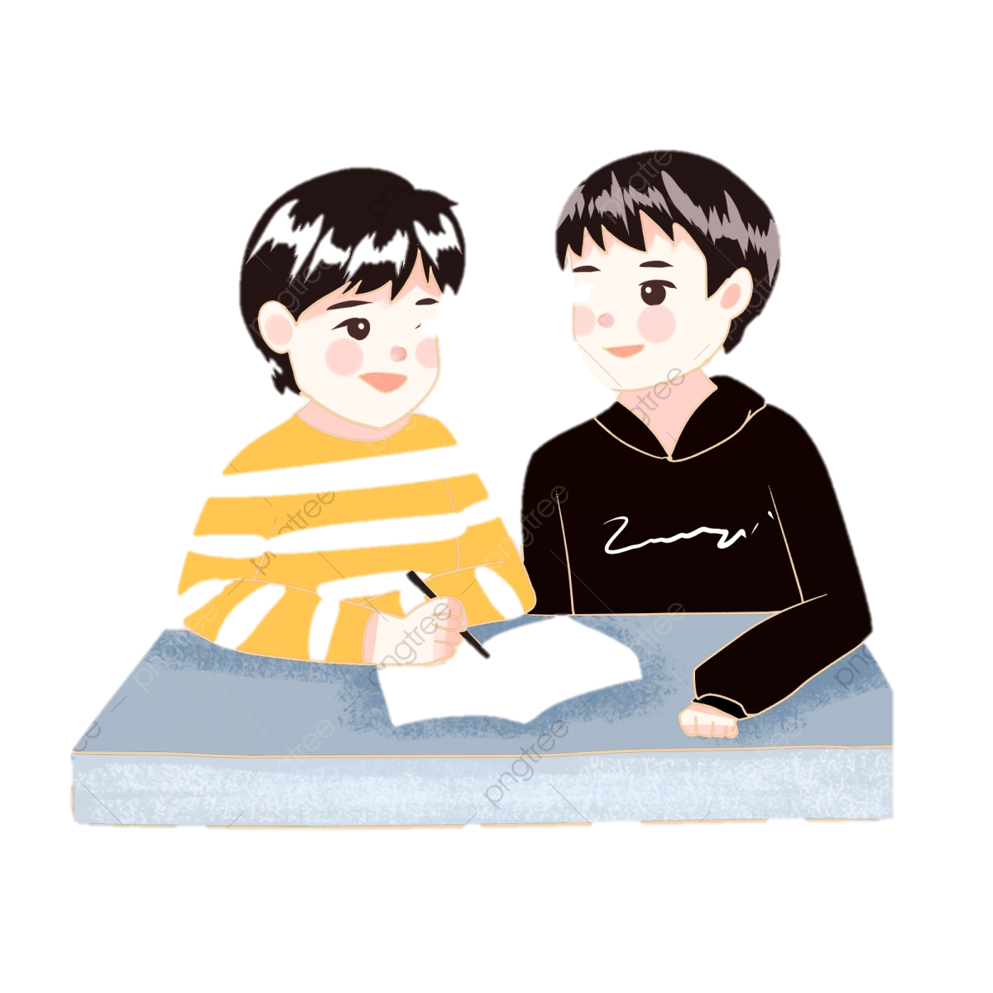
KHÁM PHÁ KIẾN THỨC
1. Giới thiệu bài học
THẢO LUẬN CẶP ĐÔI
Phần giới thiệu bài học có mấy nội dung? Đó là những nội dung gì?

Slide 4

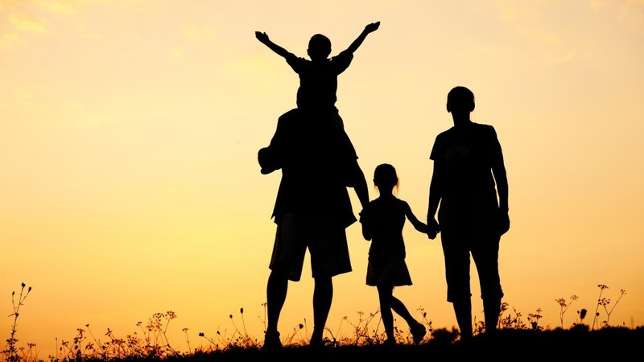

KHÁM PHÁ KIẾN THỨC
1. Giới thiệu bài học
Nội dung 1:
Nội dung 2:
Giới thiệu chủ đề bài học. Các văn bản được học đều xoay quanh tình cảm gia đình
Giới thiệu thể loại chính của các văn bản đọc hiểu là thơ. Các VB hướng tới nhận diện đặc trưng của thể loại thơ

Slide 5

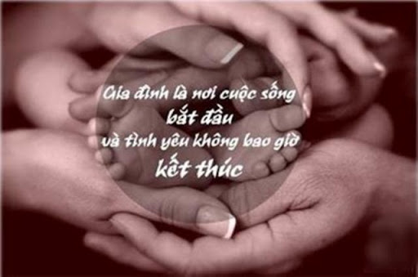
KHÁM PHÁ KIẾN THỨC
1. Giới thiệu bài học
2. Tri thức ngữ văn
Thơ:
Là một hình thức sáng tác văn học phản ánh cuộc sống với những cảm xúc chất chứa, cô đọng, với những tâm trạng dạt dào, với những tưởng tượng mạnh mẽ, ngôn ngữ hàm súc, giàu hình ảnh, giàu nhạc điệu

Slide 6

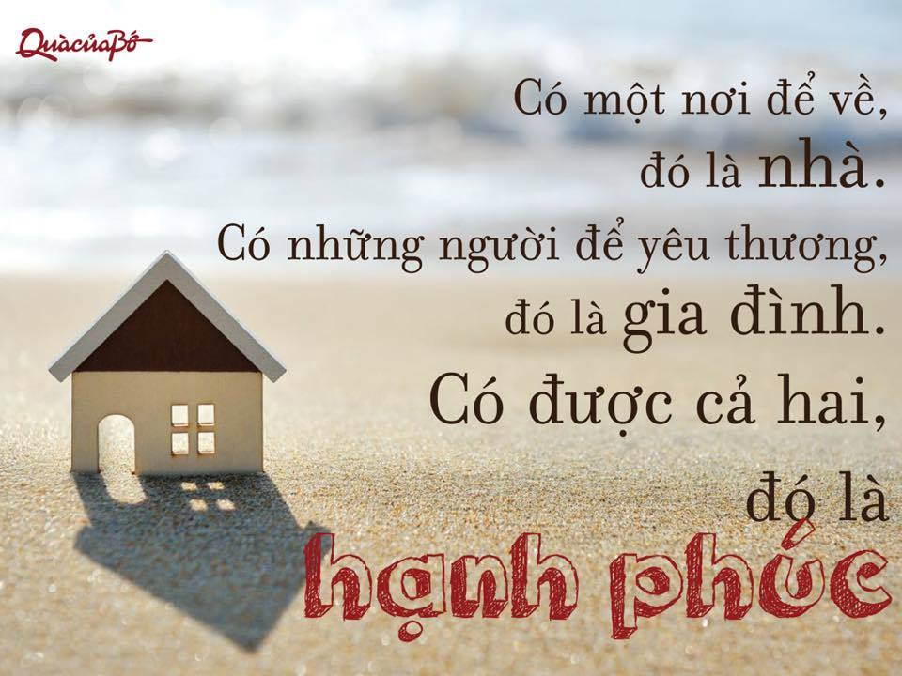
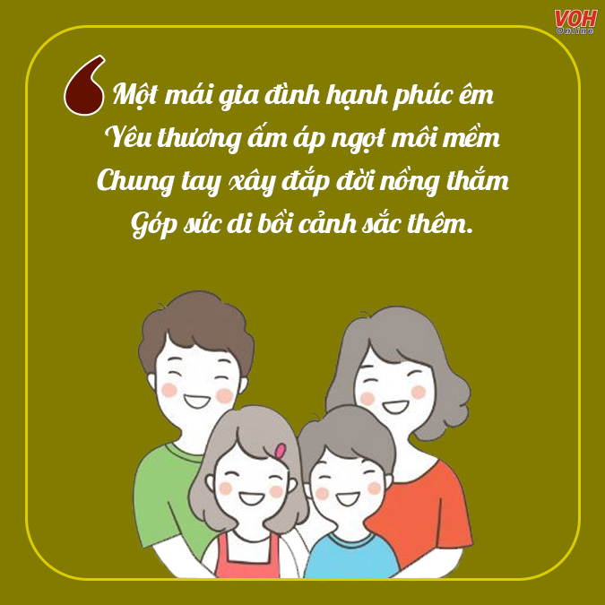
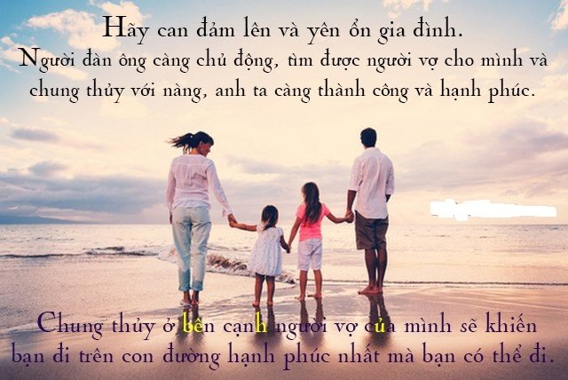
KHÁM PHÁ KIẾN THỨC
1. Giới thiệu bài học
2. Tri thức ngữ văn
Một số đặc điểm của thơ:
Mỗi bài thơ thường được sáng tác theo một thể thơ nhất định, với những đặc điểm riêng về số tiếng mỗi dòng, số dòng mỗi câu.
Ngôn ngữ thơ cô đọng hàm súc, giàu nhạc điệu giàu hình ảnh, sử dụng nhiều biện pháp tu từ (so sánh, ẩn dụ, điệp ngữ...)
Nội dung chủ yếu của thơ là thể hiện tình cảm, cảm xúc của nhà thơ trước cuộc sống. Thơ có yêu tố miêu tả, tự sự nhưng những yếu tố đó chỉ là phương tiện để nhà thơ bộc lộ tình cảm, cảm xúc.

Slide 7
ĐỌC VĂN BẢN VÀ THỰC HÀNH TIẾNG VIỆT
Văn bản 1:
Chuyện cổ tích về loài người
(Xuân Quỳnh).
KHỞI ĐỘNG
Em hãy kể tên một số truyện về nguồn gốc loài người trong kho tàng văn học dân gian Việt Nam hoặc văn học dân gian nước ngoài mà em biết? Trong truyện kể về nguồn gốc ra đời của loài người có điều gì kì lạ?

Slide 8
ĐỌC VĂN BẢN VÀ THỰC HÀNH TIẾNG VIỆT
Văn bản 1:
Chuyện cổ tích về loài người
(Xuân Quỳnh).
Chuyện cổ tích về loài người lí giải về nguồn gốc của con người, nhưng liệu có giống với các câu chuyện dân gian không? Với Xuân Quỳnh, một nhà thơ tiêu biểu của nền thơ ca, nhà thơ đã giải thích nguồn gốc của con người bằng một lối tư duy giàu hình tượng của thơ. Nhà thơ mượn lời tâm tình từ trái tim của người mẹ, để lí giải về nguồn gốc của loài người một cách rất độc đáo, rất thơ! Bài học hôm nay, cô sẽ cùng các em bước vào khám phá bài thơ để hiểu thêm về những giá trị mới nhé!

Slide 9

HÌNH THÀNH KIẾN THỨC
KĨ NĂNG: ĐỌC
I. Đọc-tìm hiểu chung
1. Tác giả:
Hãy đọc SGK trang 48 và giới thiệu những hiểu biết của em về nhà thơ Xuân Quỳnh?
- Kể tên những bài thơ, hoặc tập thơ của Xuân Quỳnh ?

Slide 10


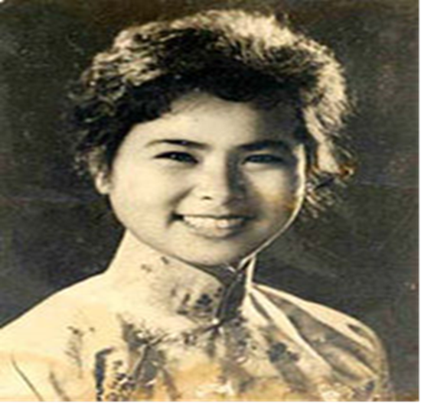
HÌNH THÀNH KIẾN THỨC
KĨ NĂNG: ĐỌC
I. Đọc-tìm hiểu chung
1. Tác giả:
Tên khai sinh: Nguyễn Thị Xuân Quỳnh.
Quê quán :Hà Nội.
Sinh năm 1942, mất năm 1988
Truyện và thơ viết cho thiếu nhi của bà tràn đầy tình yêu thương, trìu mến.

Slide 11
HÌNH THÀNH KIẾN THỨC
KĨ NĂNG: ĐỌC
I. Đọc-tìm hiểu chung
1. Tác giả:
Thơ Xuân Quỳnh có hình thức giản dị, ngôn ngữ trong trẻo, phù hợp với tình cảm và cách nghĩ của trẻ thơ
Tập thơ tiêu biểu viết cho thiếu nhi của nhà thơ: Bầu trời trong quả trứng, lời ru trên mặt đất, Bến tàu trong thành phố.

Slide 12

HÌNH THÀNH KIẾN THỨC
KĨ NĂNG: ĐỌC
I. Đọc-tìm hiểu chung
1. Tác giả:
2. Tác phẩm:
Em hãy nêu những căn cứ để xác định Chuyện cổ tích về loài người là một bài thơ
+ Chỉ ra yếu tố tự sự trong bài thơ. Mặc dù có yếu tố tự sự nhưng vẫn được gọi là bài thơ?
+ Về hình thức, mỗi dòng thơ có mấy tiếng? số dòng thơ trong bài như thế nào?
+ Chỉ ra cách gieo vần, ngắt nhịp của bài thơ?)
a. Đọc, chú thích
b. Tìm hiểu chung
Bài thơ có thể chia làm mấy phần, nêu ý chính từng phần?

Slide 13
I. Đọc-tìm hiểu chung
2. Tác phẩm:
a. Đọc, chú thích
b. Tìm hiểu chung
Xuất xứ: In trong tập thơ: Lời ru trên mặt đất, 1978
Thể thơ: 5 chữ
Phương thức biểu đạt chính: Biểu cảm
Gieo vần: vần chân
Ngắt nhịp 3/2/ hoặc 2/3

Slide 14

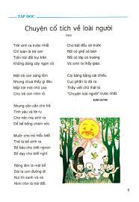
I. Đọc-tìm hiểu chung
2. Tác phẩm:
a. Đọc, chú thích
b. Tìm hiểu chung
-Phần 1: “Trời sinh ra trước nhất....Chưa có màu sắc khác” Thế giới trước khi trẻ con được sinh ra
- Phần 2: Thế giới sau khi trẻ con được sinh ra:
+Những đổi thay về thiên nhiên
+Sự xuất hiện của những người thân:
Người mẹ, người bà, người bố, người thầy và mái trường
c. Bố cục: 2 phần

Slide 15
II. Đọc- hiểu văn bản.
1. Thế giới trước khi trẻ em ra đời
Trẻ em được sinh ra đầu tiên trên Trái đất. Khi ấy cả trái đất trụi trần, không có gì hết, không có ánh sáng, cây cỏ, màu sắc...
Tất cả bao trùm bởi màu đen.

Slide 16
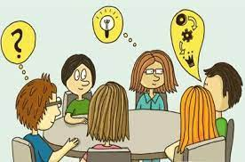

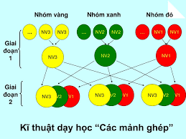
II. Đọc- hiểu văn bản.
2. Thế giới sau khi trẻ em ra đời
THẢO LUẬN NHÓM
Chia lớp thành 5 nhóm học tập,
Các thành viên trong nhóm đánh số
thứ tự từ 1,2,3..( nhóm chuyên gia)
Vòng 1. Mỗi nhóm thực hiện
1 nhiệm vụ (Phiếu học tập 1).
Vòng 2. Thành viên trong mỗi
nhóm (cùng số) sẽ di chuyển đến
vị trí quy định, tao thành nhóm mới
(mảnh ghép). Thành viên trong
nhóm mới chia sẻ kiến thức đã tìm
hiểu ở nhóm chuyên gia.

Slide 17
II. Đọc- hiểu văn bản.
2. Thế giới sau khi trẻ em ra đời
NHIỆM VỤ CỦA NHÓM CHUYÊN GIA
Nhóm 1 | Nhóm 2 | Nhóm 3 | Nhóm 4 | Nhóm 5
Thế giới thiên nhiên thay đổi như thế nào trước và sau khi trẻ em được sinh ra . Liệt kê những sự vật hiện tượng xuất hiện trên trái đất, lí gải cho sự xuất hiện của những sự vật ấy? | Món quà tình cảm nào mà theo nhà thơ, chỉ có người mẹ mới đem đến được cho trẻ? (Hãy liệt kế các hình ảnh ấy hiện lên trong lời ru của mẹ, mỗi hình ảnh giúp em liên tương đến bài ca dao nào gợi nhắc có ý nghĩa gì?) | Bà đã kể cho trẻ nghe những câu chuyện gì? Hãy nêu những điều mà bà muốn gửi gắm trong những câu chuyện đó. | Tìm những từ ngữ hình ảnh nói về bố. Từ đó tìm ra nét riêng giữa tình cảm của bố so với bà và mẹ dành cho trẻ? | Trong khổ thơ cuối, em thấy hình ảnh trường lớp và thầy giáo hiện lên như thế nào? Người thầy có vai trò như thế nào cho sự trưởng thành của trẻ thơ?

Slide 18
II. Đọc- hiểu văn bản.
2. Thế giới sau khi trẻ em ra đời
a. Sự biến đối của thiên nhiên.
Hình ảnh: Mặt trời, cỏ cây, bông hoa, ngọn gió, sóng, sông, biển, cá tôm...
Màu sắc: màu xanh của cây cỏ, màu đỏ của hoa,...
Âm thanh: tiếng chim hót, tiếng gió..
Ánh sáng: mặt trời

Slide 19
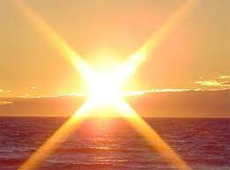
II. Đọc- hiểu văn bản.
2. Thế giới sau khi trẻ em ra đời
a. Sự biến đối của thiên nhiên.
Mặt trời xuất hiện đầu tiên là món quà vô giá, mang ánh sáng và mọi sự sống được sinh sôi, nảy nở. Những màu sắc của sỏ cây, hoa lá cứ trỗi dậy, lớn dần. Rồi đến chim chóc được sinh ra, mang tiếng hót trong trẻo đến: “Màu xanh bắt đầu cỏ...truyền âm thanh đi khắp”

Slide 20
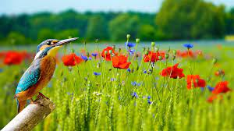
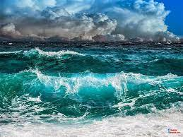
II. Đọc- hiểu văn bản.
2. Thế giới sau khi trẻ em ra đời
a. Sự biến đối của thiên nhiên.
Các sự vật, hình ảnh thiên nhiên được liệt kê ra thật phong phú, đáng yêu.
Biệp pháp tu từ so sánh: “Tiếng hót trong bằng nước/ tiếng hót cao bằng mây”; “cây cao bằng gang tay/ Lá cỏ bằng sợi tóc...”; nhân hóa :”Những làn gió thơ ngây”

Slide 21

2. Thế giới sau khi trẻ em ra đời
a. Sự biến đối của thiên nhiên.
Thế giới thiên nhiên hiện ra thật sinh động, gần gũi, hiền lành, là người bạn của trẻ thơ.
Vai trò của thiên nhiên: Dưới trí tưởng tượng của nhà thơ, thiên nhiên dường như đang biến đổi, đem đến cho trẻ em không gian trong trẻo, ánh sáng dịu dàng, âm thanh du dương...Tất cả hướng đến nuôi dưỡng, chăm chút cho trẻ.

